Slide 1
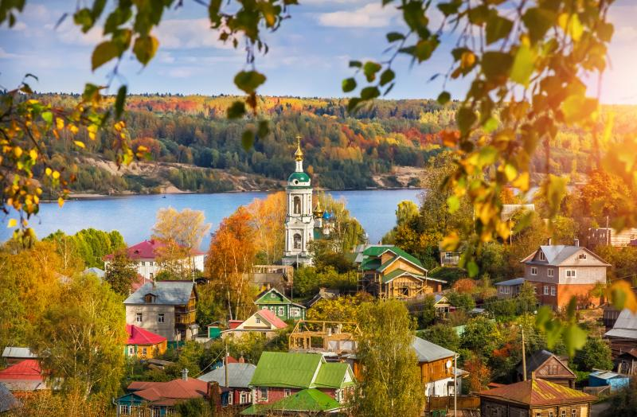
Плёсское городское поселение Приволжского района Ивановской области
БЮДЖЕТ ДЛЯ ГРАЖДАН
Проект бюджета на 2023 год, плановый период 2024-2025 годы

Slide 2
Бюджет для граждан ОСНОВНЫЕ ТЕРМИНЫ И ОПРЕДЕЛЕНИЯ
Бюджет - форма образования и расходования денежных средств, предназначенных для финансового обеспечения задач и функций государства и местного самоуправления;
Доходы бюджета - поступающие в бюджет денежные средства, за исключением средств, являющихся в соответствии с настоящим Кодексом источниками финансирования дефицита бюджета;
Расходы бюджета - выплачиваемые из бюджета денежные средства, за исключением средств, являющихся в соответствии с настоящим Кодексом источниками финансирования дефицита бюджета;
Дефицит бюджета - превышение расходов бюджета над его доходами;
Профицит бюджета - превышение доходов бюджета над его расходами;
Межбюджетные трансферты - средства, предоставляемые одним бюджетом бюджетной системы Российской Федерации другому бюджету бюджетной системы Российской Федерации;
Дотации - межбюджетные трансферты, предоставляемые на безвозмездной и безвозвратной основе без установления направлений их использования:

Slide 3
Бюджет для граждан
Бюджетный процесс
Разработка проекта бюджета
Направление проекта бюджета в представительные органы
Исполнение бюджета
Предварительное рассмотрение проекта бюджета в комитета (комиссиях)
Контроль за исполнением бюджета
Вынесение проекта бюджета на публичные слушания
Отчет об исполнении бюджета
Обсуждение проекта бюджета на заседание представительного органа
Голосование за или против принятия проекта бюджета
Утверждение отчета об исполнении бюджета

Slide 4
Бюджет для граждан

Slide 5
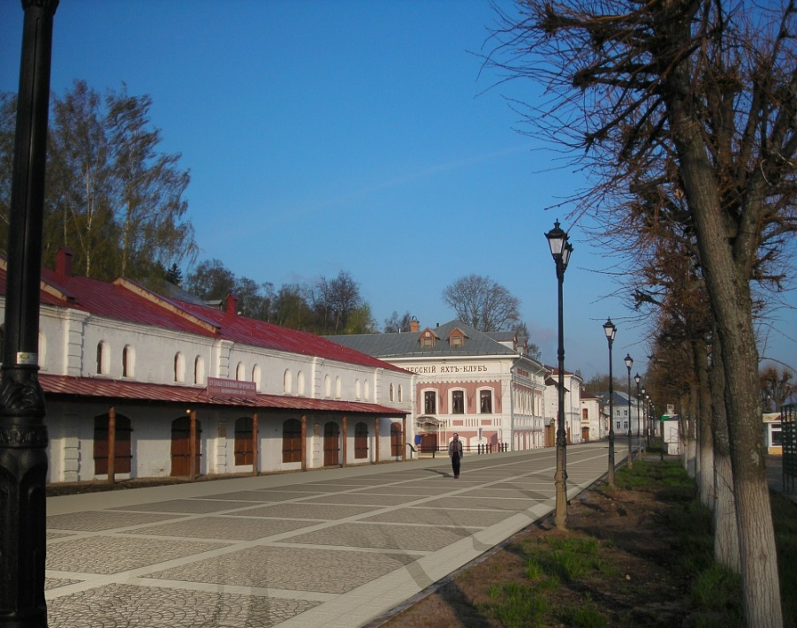
- прогноза социально-экономического развития Плёсского городского поселения Приволжского муниципального района Ивановской области
на 2023 -2025 годы
- муниципальных программ Плесского городского поселения на 2023-2025 годы
- основных направлений бюджетной и налоговой политики на 2023 год и плановый период 2024 и 2025 годов

Slide 6
Основные характеристики Плесского городского поселения
Плёсское городское поселение образовано 01.01.2006 года
Площадь - 96,2 кв. км
Число сельских населенных пунктов – 22
Численность– 2966 чел.
Плёсский государственный историко-архитектурный и художественный музей- заповедник
Больница – 1
Аптека – 2
ФАП - 2
Профессиональное образовательное учреждение -1
Общеобразовательная школа – 1
Дошкольное учреждение – 1
Школа искусств – 1
Спортивная школа - 2
Культурно-досуговый центр – 1
Сельские дома культуры - 4
Библиотеки – 4
Промышленных предприятий нет
Профилакторий с лечением СТД
Пансионат с лечением «Плёс»
Санаторий «Плёс»
Гостиницы
Кафе и рестораны

Slide 7
Основные показатели социально-экономического развития
Показатели | Ед.изм. | Оценка 2022 | Прогноз
 |  |  | 2023 | 2024 | 2025
Объем продукции сельского хозяйства | тыс. руб. | 16243,3 | 17719,2 | 18925,5 | 20681,6
Количество хозяйств, в том числе | единиц | 861,00 | 861,00 | 861,00 | 861,00
Сельскохозяйственные организации | единиц | 1,00 | 1,00 | 1,00 | 1,00
Хозяйства населения | единиц | 860,00 | 860,00 | 860,00 | 860,00
Оборот розничной торговли | тыс. руб. | 8905,8 | 9104,3 | 9104,3 | 9104,3
Объем платных услуг населению | тыс. руб. | 1,95 | 2,14 | 2,14 | 2,14
Количество малых и средних предприятий | единиц | 90,0 | 90,00 | 90,00 | 90,00
Численность постоянного населения | человек | 2915,00 | 2798,0 | 2798,0 | 2798,00
Численность трудовых ресурсов | человек | 880 | 880 | 880 | 880
Фонд начисленной заработной платы | тыс. руб. | 225046,32 | 227296,8 | 227296,8 | 185733,0
Среднесписочная численность работников | человек | 809 | 809 | 809 | 809
Средняя заработная плата номинальная | руб. | 23181,53 | 23413,35 | 23413,35 | 23413,35
Численность безработных | человек | 7 | 7 | 7 | 7

Slide 8
Основные направления бюджетной политики и налоговой политики
- создание благоприятных условий для устойчивого развития экономики Плёсского городского поселения
- повышение уровня и улучшение качества жизни населения
- обеспечение условий для полного и стабильного поступления в бюджет Плёсского городского поселения закрепленных налогов и сборов
- активизация инвестиционной деятельности, поддержка развития субъектов малого и среднего предпринимательства
- повышение эффективности расходов Плёсского городского поселения

Slide 9
Основные характеристики проекта бюджета на 2018 – 2020 годы, руб.
Показатель | 2022 год оценка | Прогноз
 |  | 2023г. | 2024г. | 2025г.
Доходы, всего | 140 551 349,04 | 67 156 680,00 | 65 177 112,00 | 64 419 662,00
в том числе:
налоговые и неналоговые доходы | 52 463 833,52 | 44 322 592,00 | 45 423 692,00 | 46 224 792,00
безвозмездные поступления | 88 087 515,52 | 1 258 577,00 | 1 266 822,00 | 1 000 000,00
Расходы, всего | 139 940 840,96 | 46 908 181,76 | 46 456 169,94 | 42 905 249,94
Профицит | 610 508,08 | 0,00 | 0,00 | 0,00

Slide 10
СТРУКТУРА ДОХОДОВ БЮДЖЕТА ПЛЕССКОГО ГОРОДСКОГО ПОСЕЛЕНИЯ

Slide 11
Структура налоговых и неналоговых доходов бюджета Плёсского городского поселения на 2023 год

Slide 12
Динамика налоговых и неналоговых доходов

Slide 13
Динамика налоговых доходов

Slide 14
Безвозмездные поступления

Slide 15
Расходы бюджета Плесского городского поселения по разделам, млн.руб.
Наименование | Сумма, 2023г., млн.руб. | Сумма, 2024г., млн.руб. | Сумма, 2025г., млн.руб.
Общегосударственные вопросы | 20537,19 | 18416,09 | 18416,09
Национальная оборона | 0,24 | 0,25 | 0,0
Национальная безопасность и правоохранительная деятельность | 1,48 | 1,33 | 1,33
Национальная экономика | 18,87 | 18,98 | 18,98
Жилищно-коммунальное хозяйство | 11,52 | 11,71 | 11,71
Культура, кинематография | 14,16 | 14,15 | 13,64
Социальная политика | 0,29 | 0,29 | 0,29
ИТОГО | 67,15 | 65,17 | 64,41

Slide 16
Муниципальные программы Плесского городского поселения

Slide 17
Расходы бюджета по программным и непрограммным направлениям расходов бюджета
Наименование | Сумма, млн.руб.
 | 2023 год | 2024 год | 2025 год
Расходы бюджета поселения, всего: | 67,15 | 65,17 | 64,41
из них:
Программные расходы | 66,64 | 64,7 | 64,19
Непрограммные расходы | 0,51 | 0,47 | 0,22

Slide 18
Муниципальная программа «Совершенствование местного самоуправления "

Slide 19
Направления расходования средств по МП «Совершенствование местного самоуправления»
Подпрограмма 1
Развитие муниципальной службы
Подпрограмма 2 Открытая информационная политика органов местного самоуправления
Мероприятия по профессиональной подготовке, переподготовке и повышению квалификации
Информатизация и освещение деятельности органов местного самоуправления
Подпрограмма 3 Обеспечение деятельности органов местного самоуправления
Обеспечение деятельности законодательного органа городского поселения
Обеспечение деятельности Главы Плесского городского поселения
Обеспечение функций исполнительного органа городского поселения

Slide 20
Муниципальная программа «Социальная политика»

Slide 21
Направления расходования средств по МП «Социальная политика»
Подпрограмма «Организация общественных мероприятий»
Организация и проведение мероприятий, связанных с государственными праздниками, юбилейными и памятными датами
Подпрограмма "Социальная поддержка отдельных категорий граждан"
Выплата пенсий за выслугу лет
Подпрограмма "Социальная поддержка детей-сирот"
Предоставление жилых помещений детям-сиротам и детям, оставшимся без попечения родителей

Slide 22
Муниципальная программа Управление и распоряжение муниципальным имуществом

Slide 23
Муниципальная программа Защита населения и территории от чрезвычайных ситуаций

Slide 24
Направление расходов по МП Защита населения и территории от чрезвычайных ситуаций
МП Защита населения и территории от чрезвычайных ситуаций
Подпрограмма
"Осуществление мероприятий по гражданской обороне, защите населения и территорий от чрезвычайных ситуаций природного и техногенного характера"
Основное мероприятие "Гражданская оборона, защита населения и территорий от чрезвычайных ситуаций природного и техногенного характера
Подпрограмма
"Осуществление мероприятий по участию в предупреждении и ликвидации последствий чрезвычайных ситуаций и обеспечению пожарной безопасности, в том числе по обеспечению безопасности людей на водных объектах, охране их жизни и здоровья"
Подпрограмма
"Осуществление мероприятий по участию в профилактике терроризма и экстремизма "
Основное мероприятие "Профилактика терроризма и экстремизма"
Основное мероприятие "Предупреждении и ликвидации последствий чрезвычайных ситуаций и обеспечению пожарной безопасности, в том числе обеспечение безопасности людей на водных объектах, охрана их жизни и здоровья"

Slide 25
Муниципальная программа Комплексное развитие транспортной инфраструктуры

Slide 26
Подпрограмма «Дорожное хозяйство»
Наименование мероприятия | 2023 | 2024 | 2025
Содержание автомобильных дорог общего пользования местного значения, пешеходных зон, тротуаров и искусственных сооружений на них | 2 357 000,00 | 2 500 000,00 | 2 500 000,00
Повышение уровня обустройства автомобильных дорог общего пользования | 50 000,00 | 50 000,00 | 50 000,00
Проведение работ по паспортизации автомобильных дорог общего пользования местного значения | 529 000,00 | 500 000,00 | 500 000,00
Субсидии на возмещение затрат в связи с выполнением работ обслуживающим организациям, осуществляющим деятельность по содержанию автомобильных дорог и иных транспортных и инженерных сооружений. | 15 325 759,37 | 15 325 759,37 | 15 325 759,37
ИТОГО | 18 261 759,37 | 18 375 759,37 | 18 375 759,37

Slide 27
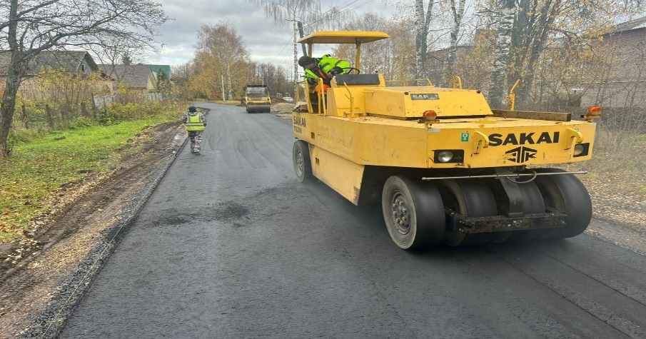
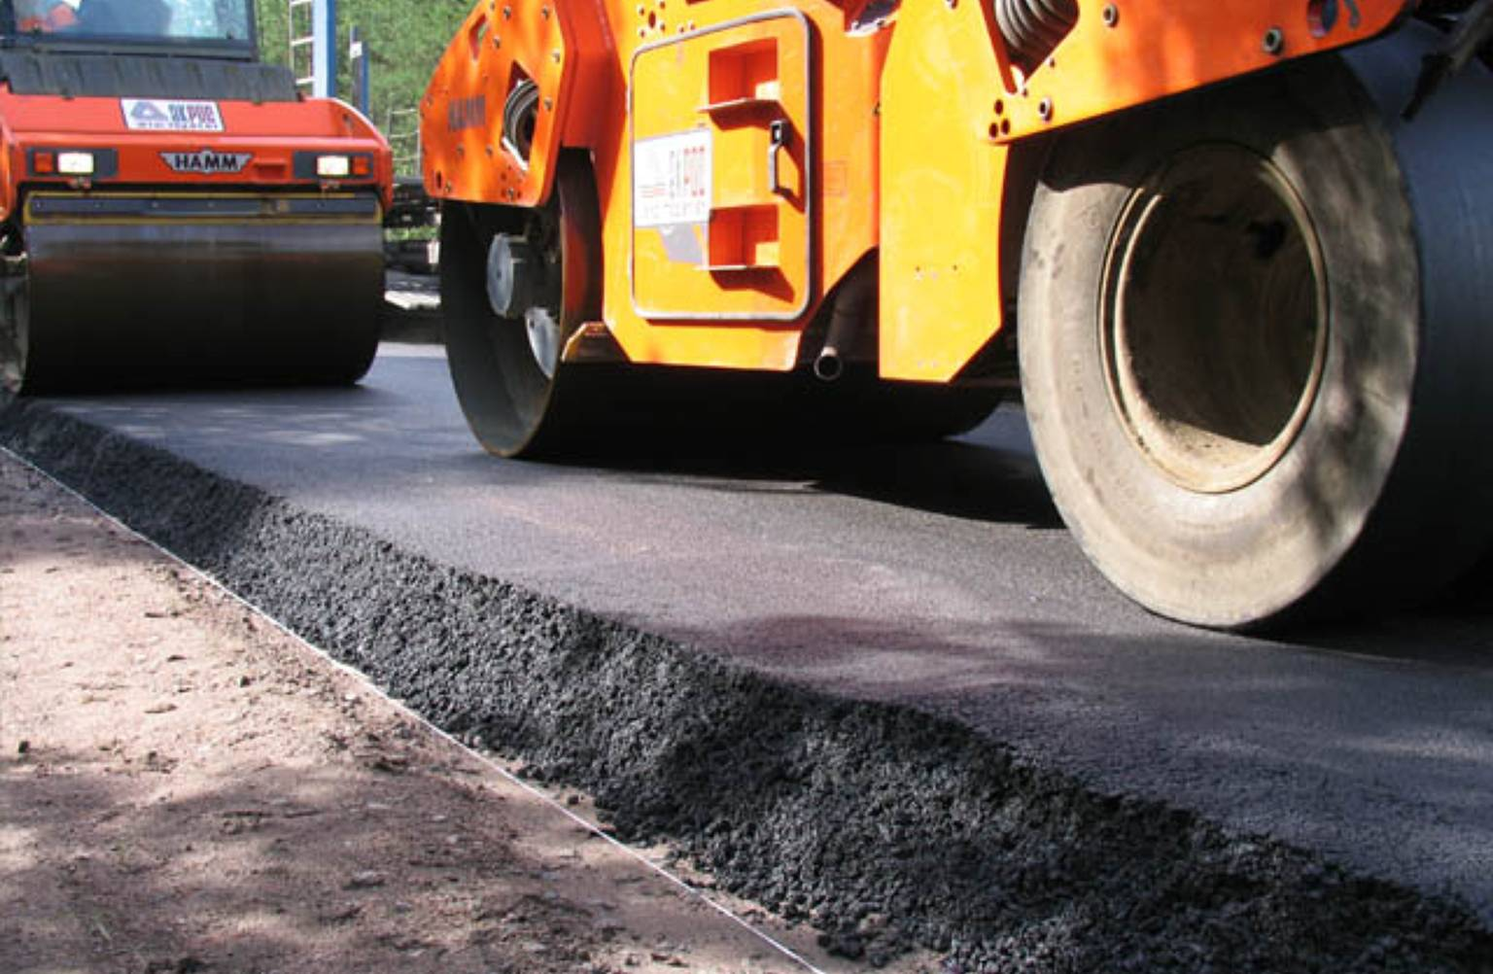
Подпрограмма «Капитальный ремонт и ремонт улично-дорожной сети»
Наименование мероприятия | 2023 | 2024 | 2025
Текущий ремонт уличной дорожной сети | 400 000,00 | 400 000,00 | 400 000,00
Капитальный ремонт уличной дорожной сети | 0,00 | 0,00 | 0,00
Осуществление строительного контроля | 210 000,00 | 210 000,00 | 210 000,00
ИТОГО | 610 000,00 | 610 000,00 | 610 000,00

Slide 28
Муниципальная программа Обеспечение качественными жилищно-коммунальными услугами населения

Slide 29
Направления расходования средств по МП Обеспечение качественными жилищно-коммунальными услугами населения
Прочие мероприятия в области коммунального хозяйства
Возмещение недополученных доходов организациям, предоставляющим населению бытовые услуги из бюджета поселения
Подпрограмма
Создание условий для обеспечения качественными коммунальными услугами"
Прочие мероприятия (в т.ч. установка приборов учета в муниципальном жилом фонде).
Софинансирование работ по капитальному ремонту многоквартирных домов, проводимому с привлечением средств собственников помещений в многоквартирном доме, в части муниципального жилого фонда.
Подпрограмма
"Развитие жилищного хозяйства"
Разработка ПСД для строительства городской бани

Slide 30
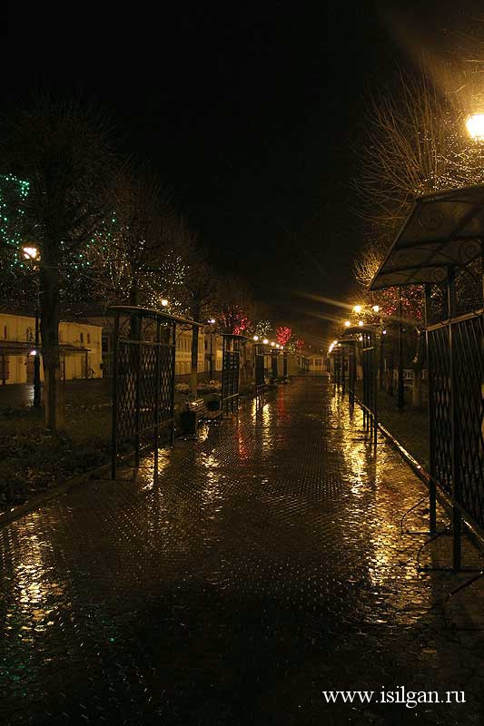
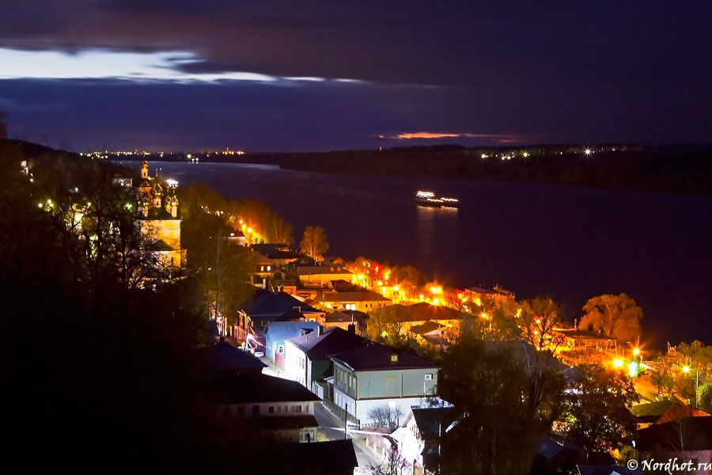
Муниципальная программа Энергосбережение
Основное мероприятие Энергосбережение и повышение энергетической эффективности
Подпрограмма
Повышение энергетической эффективности в бюджетной сфере
Проведение мероприятий по энергосбережению и повышению энергоэффективности (замена ламп накаливания на энергосберегающие, установка и замена приборов учета энергоресурсов) в подведомственных учреждениях
Замена светильников на светодиодные в существующей сети уличного освещения

Slide 31
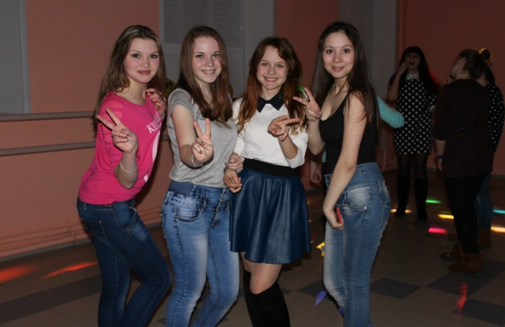
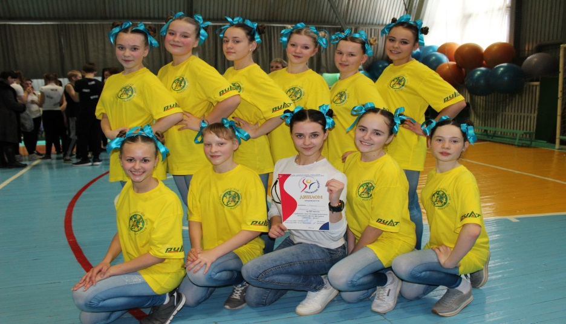
Муниципальная программа Развитие культуры и сферы досуга

Slide 32
Направления расходования средств по МП Развитие культуры и сферы досуга

Slide 33
Муниципальная программа Благоустройство
Подпрограмма Организация уличного освещения
Подпрограмма Содержание мест захоронения
Подпрограмма Комплексное благоустройство общественных территорий

Slide 34
Ресурсное обеспечение МП Благоустройство

Slide 35
Непрограммные расходы
Наименование | 2023 г. | 2024 г. | 2025 г.
Непрограммные расходы | 514 500,00 | 474 900,00 | 220 000,00
В том числе
Резервный фонд | 50 000,00 | 50 000,00 | 50 000,00
Осуществление первичного воинского учета на территориях, где отсутствуют военные комиссариаты. | 246 500,00 | 254 900,00 | 0,00
Расходы на исполнение судебных актов. | 100 000,00 | 100 000,00 | 100 000,00

Slide 36
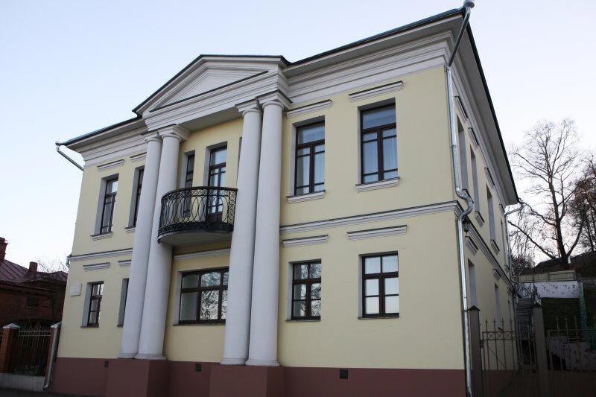
Материалы подготовлены
Администрацией Плёсского городского поселения
Контактная информация
Тел. 8(49339) 2-19-15
Email:
adm-plios@yandex.ru
Режим работы с 8.00 до 17.00, суббота, воскресенье - выходной

Slide 37
Информацию о бюджете Вы можете получить по адресу: 155555, Ивановская область, Приволжский район, г . Плес, ул. Советская, д. 9, тел. 8(49339) 2-19-15, на официальном сайте муниципального образования «Плесское городское поселение» в сети «Интернет»: http://gorodples.ru/
СПАСИБО ЗА
ВНИМАНИЕ!

